Slide 1


UBND QUẬN LONG BIÊN
TRƯỜNG MẦM NON NẮNG MAI
LĨNH VỰC PHÁT TRIỂN NHẬN THỨC
LÀM QUEN VỚI TOÁN
Đề tài: Dạy trẻ xác định phía phải phía trái của người khác
Lứa tuổi : Mẫu giáo lớn 5 - 6 tuổi
Giáo viên: Nguyễn Thị Thu Phương

Slide 2

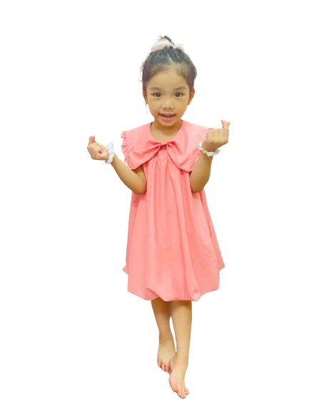
Xin chào tất cả các bạn, mình là Tâm Anh. Chúng mình cùng nhau học bài nhé

Slide 3
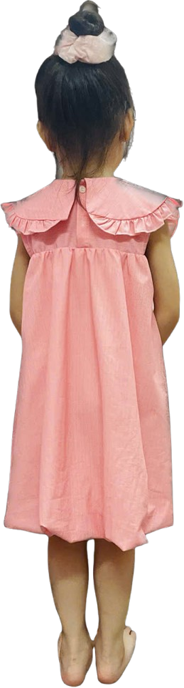
Bây giờ mình sẽ đúng cùng hướng với các bạn, chúng mình cùng ôn lại phía phải và phía trái của bản thân nào !

Slide 4
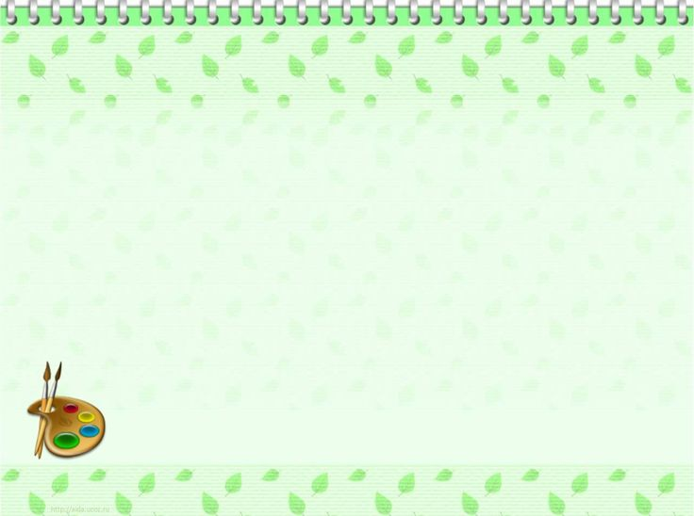
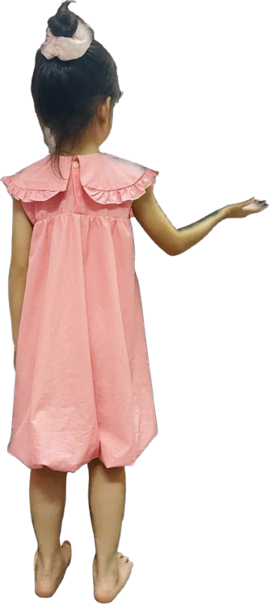
Tay phải
Ôn phía phải và phía trái của bản thân

Slide 5
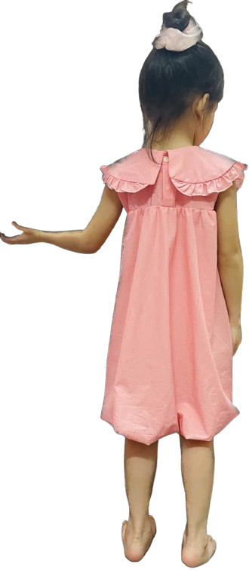
Tay trái
Ôn phía phải và phía trái của bản thân

Slide 6
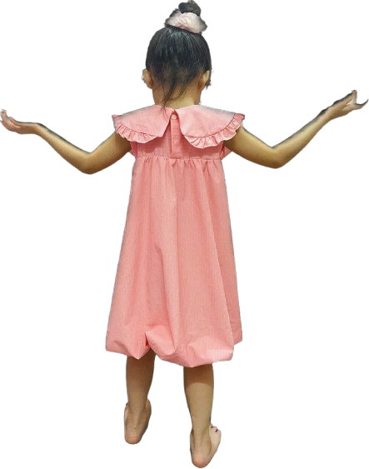
Tay trái
Tay phải
Phía trái
Phía phải
Ôn phía phải và phía trái của bản thân

Slide 7

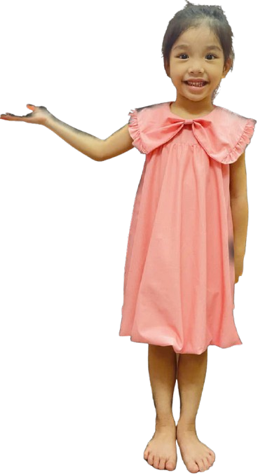
Tay phải
Xác định phía phải và phía trái của người khác

Slide 8
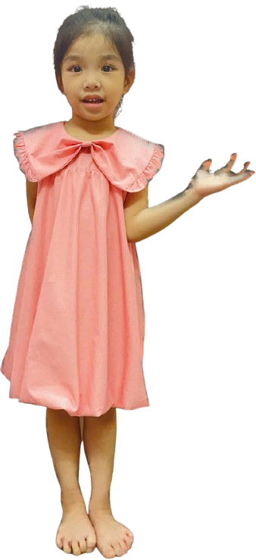
Tay trái
Xác định phía phải và phía trái của người khác

Slide 9

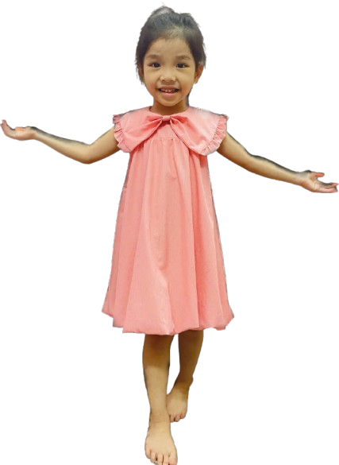
Xác định phía phải và phía trái của người khác
Tay phải
Phía phải
Tay trái
Phía trái

Slide 10

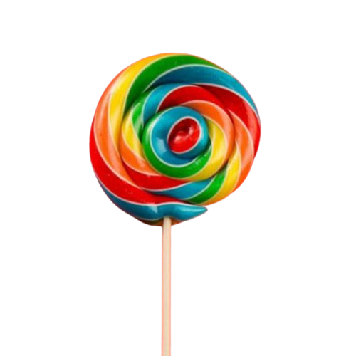
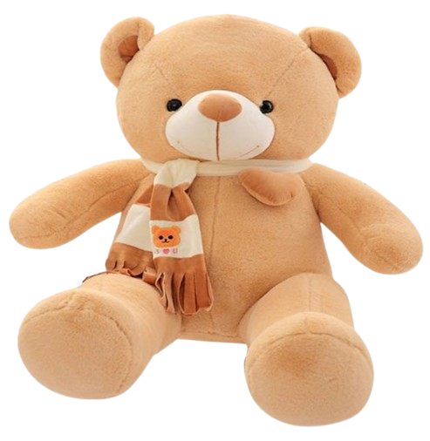
Phía phải
Phía trái

Slide 11
Phía phải
Phía trái

Slide 12
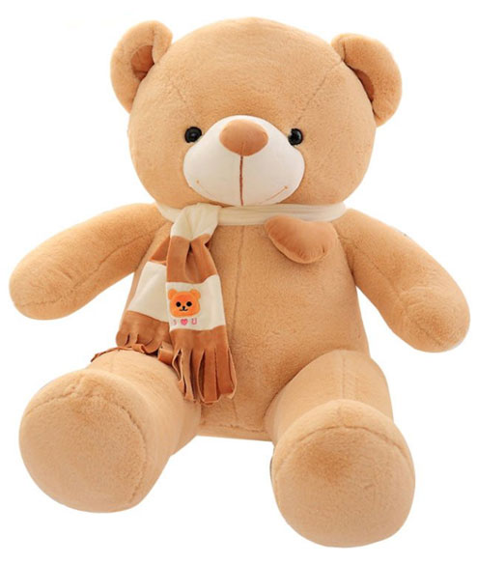
Ôn phía phải và phía trái của đối tượng khác
Phía phải
Phía trái

Slide 13
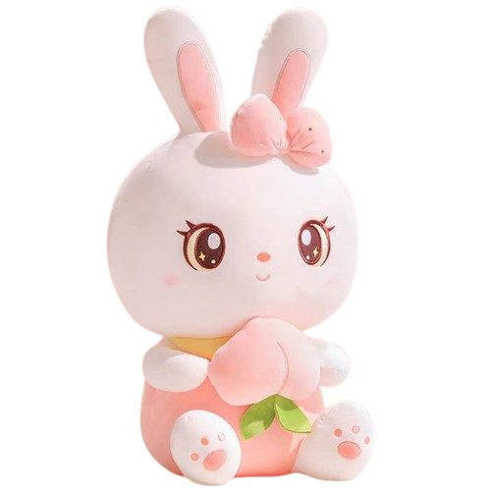
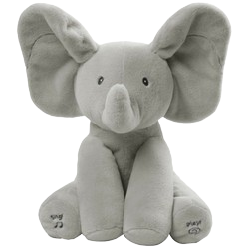
Ôn phía phải và phía trái của đối tượng khác
Phía phải
Phía trái

Slide 14


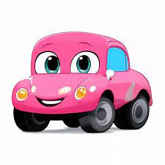
Ôn phía phải và phía trái của đối tượng khác
Phía phải
Phía trái

Slide 15
Ôn phía phải và phía trái của đối tượng khác
Phía phải
Phía trái

Slide 16

Trò chơi
Đố bạn đó là ai

Slide 17

Trò chơi
Ai nhanh nhất

